Slide 1
Workshop 4:
Führung gestalten
13.11. / 17.11. / 20.11. / 24.11.2023

Slide 2
Leadership Masterclass
Führung gestalten
Gesamtprogramm
Workshop 1:
Was ist Führung
Mai 2023
Workshop 2:
Führung verstehen
Juni 2023
Obligatorische
persönliche
Entwicklungs-pläne
2*1h/Team
Zwischen
Workshop 1-6
Freiwillige
persönliche
Coachings
2*1h/Person
Nach
Workshop 6
Workshop 3:
Selbstführung
erleben
Oktober 2023
Workshop 4:
Führung gestalten
November 2023
Workshop 5:
Gespräche führen
Dezember 2023
Workshop 6:
Mit Veränderungen
umgehen
Januar/Februar 2024
Abschlussveranstaltung
Frühjahr 2024

Slide 3





Agenda
Führung gestalten
Einführung und
Darstellen der Ziele
Reste vom letzten Mal
Situative Führung und Delegation /
Wirkungsvolles Kontrollieren
und Sanktionieren
Simulation der Führungstechniken
Tipps für erfolgreiche Meetings
Diskussion der Entwicklungspläne
Interaktives Feedback
Check-Out
10‘‘
10‘‘
20‘‘
20‘‘
15‘‘
10‘‘
5‘‘

Slide 4
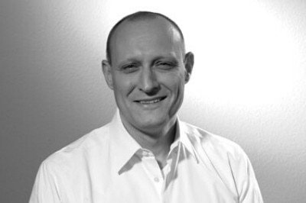
Wer wir sind
Führung gestalten
Michael Kres
Gründer und Partner
Dr. oec. HSG. Executive Leadership Coach AoEC. Gründungspartner der www.promovetm.com. Langjährige Führungserfahrung in den Branchen: Luftfahrt, Telecom, Dienstleistung, Aus- und Weiterbildung. Schwerpunkte: Gestaltung und Umsetzung von Veränderungsprozessen in selbstorganisierten Unternehmen, Organisationscoaching, Executive und Leadership Coaching. Internationale Vortragstätigkeit an Universitäten und Fachhochschulen. Breite Publikationstätigkeit in den Bereichen «Demografische Verschiebung», «Employability» und «Mut und Management».

Slide 5
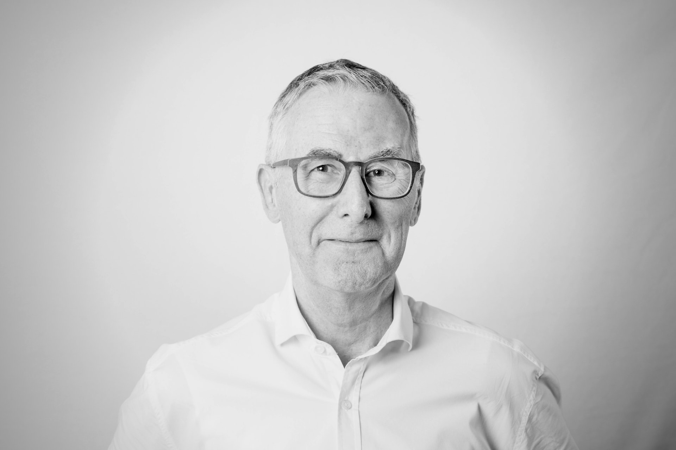
Wer wir sind
Führung gestalten
René Grüter
Senior Coach
Laufbahnberater, Outplacement- und Führungs-Coach, SVEB-1. Chemiker HTL. In Forschung und leitenden Linienfunktionen in Verkauf/Marketing, Business Management sowie als Führungscoach und im Change Management in der Chemie- und Pharmaindustrie tätig. Executive Search / Rekrutierung von Führungskräften. Schwerpunkte: Change Management. Laufbahnberatung.

Slide 6
Ziele heute
Führung gestalten
Du lernst wirkungsvolle Führungsmethoden
kennen und anwenden.
Du ergänzt Deinen persönlichen Entwicklungsplan durch konkrete Aufgaben / Erfahrungen aus der Praxis.

Slide 7
Situative Führung und Delegation
Führung gestalten
Einbeziehen
Überzeugen
Trainieren
Entscheidungen begründen und Gelegenheit zur Klärung geben
Reifegrad der Mitarbeiter
für eine Aufgabe
Ideen teilen,
an Entscheidungs-
findung beteiligen
Hohe Kompetenz
Hohe Motivation
Tiefe Kompetenz
Hohe Motivation
Hohe Kompetenz
Tiefe Motivation
Tiefe Kompetenz
Tiefe Motivation
Beziehungsorientierung - Unterstützung
Verantwortung für Entscheidungen und deren Umsetzung abgeben
Genaue Instruktionen und enge Kontrolle
Delegieren
Dirigieren
Unterweisen
Aufgabenorientierung - Lenkung

Slide 8
Wirkungsvolles Kontrollieren und Sanktionieren
Führung gestalten
Vertrauen schenken >
Kontrolle ausüben
Konsequent Fragen >
Sanktionen aussprechen
Notes:
Überwachung signalisiert den Mitarbeitenden, dass der Vorgesetzte ihm kein Engagement zutraut und auch nicht viel von ihm erwartet. Dies führt zu Gleichgültigkeit und Mitarbeiter sind nicht mehr bereit, mehr zu leisten. Eine kluge Organisation vertraut auf die Fähigkeiten und die Begeisterung des Einzelnen. Sie befähigt Menschen, Verantwortung zu übernehmen. Sie gibt Macht ab und spornt an, indem sie ihren Mitarbeitern etwas zutraut. Ein Grundsatz, der sich in jeder Teileinheit einer Institution oder Firma durchführen lässt - auch wenn «die da oben» noch längst nicht so weit sind.

Slide 9
Führungsmethoden ausprobieren
Führung gestalten
Junior Manager - Breakout Session (‘20)
Bildet Zweiergruppen.
Wählt Euch je eine Fallstudie aus zu den Themen:
- Situative Führung und Delegation
- Wirkungsvolles Kontrollieren und Sanktionieren
Besprecht, wie ihr diese Fälle in Eurer Praxis lösen würdet.
Anschließend kehren alle ins Plenum zurück und diskutieren
über das Geschehene.

Slide 10
Führungsmethoden ausprobieren
Führung gestalten
Senior Manager - Breakout Session (‘20)
Bildet Zweiergruppen.
Besprecht die beiden Fallstudien:
- Situative Führung und Delegation
- Wirkungsvolles Kontrollieren und Sanktionieren
Dabei versetzt ihr Euch in nicht Rolle des direkten Chefs, sondern
des Beobachters, des seinen Teamleiter dazu bewegen möchte,
das Problem zu lösen. Besprecht aus dieser Sicht,
wie ihr vorgehen würdet.
Anschließend kehren alle ins Plenum zurück und diskutieren
über das Geschehene.

Slide 11
Führungsmethoden ausprobieren
Führung gestalten
Breakout Session: Synthese
Was ist Euch aufgefallen?
Was nehmt ihr mit aus dieser Simulation?

Slide 12
Tipps für erfolgreiche Meetings
Führung gestalten
Erfolgskriterien
Meetings sind in den meisten Unternehmen absolute Zeitfresser. Wie sieht es bei der Compass-Group aus? Wie viel Zeit verbringen Führungskräfte durchschnittlich in Meetings?
Einige Tipps für erfolgreiche Meetings:
- So kurz wie möglich
- So wenige Teilnehmende wie möglich
- Rotierende Moderation …

Slide 13
Tipps für erfolgreiche Meetings
Führung gestalten
Agile Meetingformate
Ziele
Aktionen
Ergebnisse
Korrekturen:
Daily Stand Up’s
Korrekturen:
Retrospektive
Korrekturen:
Review

Slide 14
Mein Entwicklungsplan
Führung gestalten
Junior Manager - Workshop 4
Was möchtest Du vom dem heute Gelernten in Deinen Führungsalltag einbauen?
Entwicklungsplan von:
Mein Buddy ist:
Beobachtungen Buddy:
Beobachtungen Coach:
Wie baue ich meine/n Vorgesetzte/n und mein Team
in die Entwicklung ein?
Wie willst Du das tun?
Woran erkennt mein/e Vorgesetzte/r und mein Team die
Entwicklung?

Slide 15
Mein Entwicklungsplan
Führung gestalten
Senior Manager - Workshop 4
Worauf möchtest Du in Deiner zukünftigen Delegation bzw. Deinen Meetings speziell achten?
Entwicklungsplan von:
Mein Buddy ist:
Beobachtungen Buddy:
Beobachtungen Coach:
Wie willst Du das tun?

Slide 16
Interaktives Feedback
Führung gestalten
www.slido.com
Wie beurteilst Du Deinen „Aufwand/Ertrag“ aus diesem Workshop?
Wie gross ist der Nutzen für Dich aus diesem Workshop?
Was nimmst Du für Dich mit
aus diesem Workshop?

Slide 17
Vielen Dank für Dein Mitgestalten!
Wir sehen uns wieder am Workshop
„Gespräche führen“ im Oktober.
Die Unterlagen hierfür findet ihr auf:
compass-group.promovetm.com

